Slide 1






CHÀO MỪNG QUÝ THẦY CÔ VÀ CÁC EM!

Slide 2


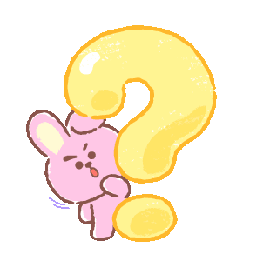
Móc hai lực kế vào nhau rồi kéo một trong hai lực kế như hình sau.
Dự đoán xem số chỉ của hai lực kế giống nhau hay khác nhau.
b) Hãy kiểm tra kết quả và nêu kết luận.
c) Nếu cả hai tiếp tục kéo về hai phía ngược nhau với độ lớn lực tăng lên thì số chỉ của hai lực kế sẽ thay đổi thế nào?

Slide 3
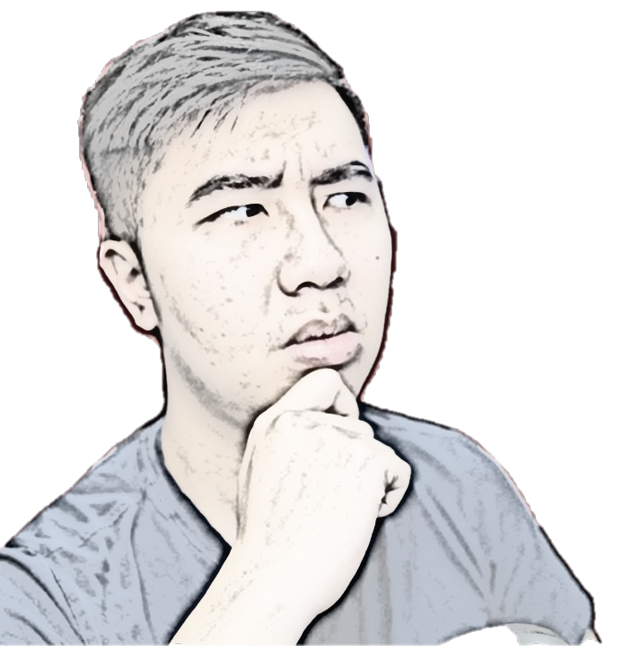


số chỉ của hai lực kế giống nhau
số chỉ của hai lực kế giống nhau
số chỉ của hai lực tăng và luôn có giá trị bằng nhau

Slide 4

Vậy lực tương tác giữa chúng có bằng nhau không và tuân theo định luật nào?

Slide 5
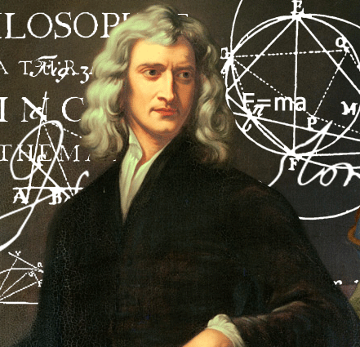
BÀI 16: ĐỊNH LUẬT 3 NEWTON

Slide 6
I. ĐỊNH LUẬT 3 NEWTON
1. Lực tương tác giữa hai vật

Slide 7
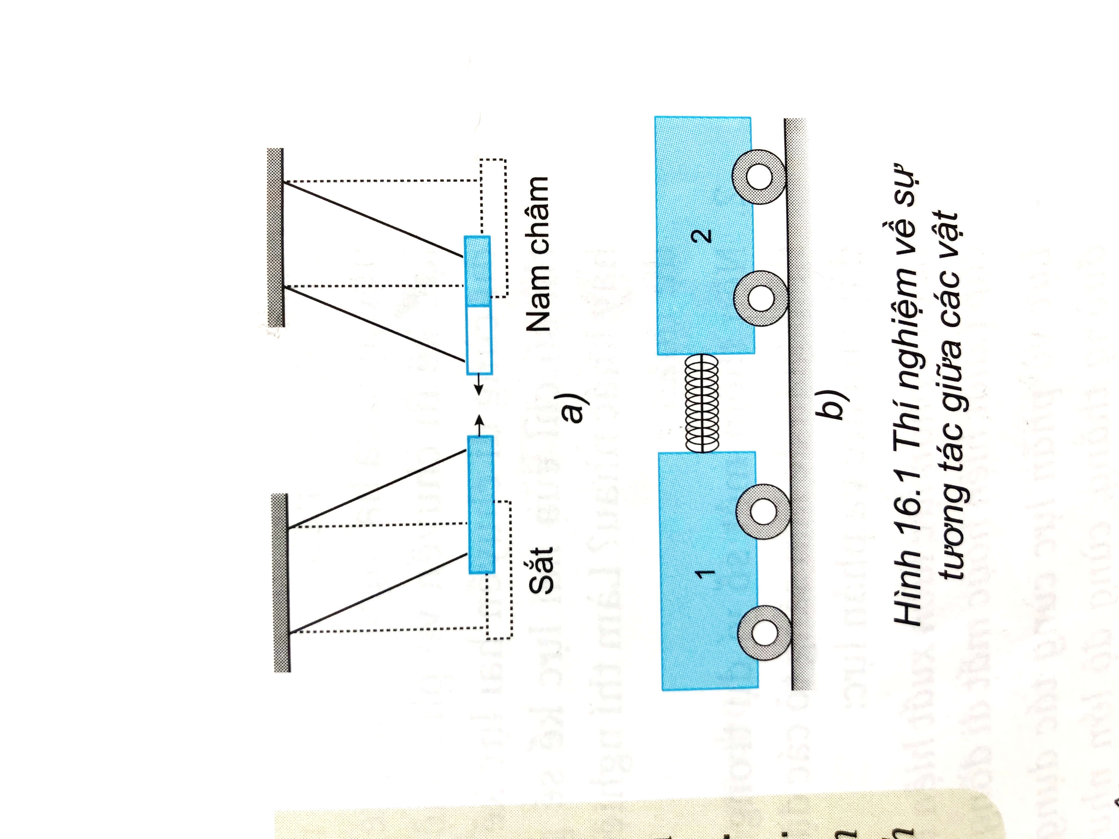

PHIẾU SỐ 1
Quan sát thí nghiệm được mô tả trong Hình 16.1 trên
Một thanh sắt và một thanh nam châm được treo như Hình16.1 a. Lực nào làm cho thanh nam châm dịch chuyển lại gần thanh sắt?
Xe lăn 1 có khối lượng m₁ và có gắn một lò xo nhẹ. Xe lăn 2 có khối lượng m₂. Cho hai xe áp lại gần nhau bằng cách buộc dây để nén lò xo (Hình 16.1b). Quan sát hiện tượng xảy ra khi đốt sợi dây buộc.
Thảo luận để làm sáng tỏ ý kiến sau: Lực không tồn tại riêng lẻ. Các lực hút hoặc đẩy luôn xuất hiện thành từng cặp giữa hai vật.

Slide 8
PHIẾU HỌC TẬP SỐ 1
Câu 1
Lực làm cho thanh nam châm dịch chuyển lại gần thanh sắt là lực tương tác giữa thanh sắt và nam châm: cụ thể là lực hút của thanh sắt.
Lực hút của thanh sắt

Slide 9
PHIẾU HỌC TẬP SỐ 1
Câu 2
Khi đốt sợi dây buộc thì hai xe bị lò xo đẩy về hai phía, xe 1 bị đẩy di chuyển về phía bên trái, xe 2 bị đẩy di chuyển về phía bên phải.

Slide 10
PHIẾU HỌC TẬP SỐ 1
Ở thí nghiệm 16.1a, ta thấy khi thanh sắt tác dụng lực hút lên nam châm thì nam châm cũng tác dụng lại một lực hút vào thanh sắt và kéo thanh sắt lại gần phía nam châm.
Ở thí nghiệm 16.1b, ta thấy lò xo khi chịu tác dụng của lực nén do 2 xe bị buộc bởi sợi dây thì nó đồng thời tác dụng lực đẩy lên 2 xe, làm chúng di chuyển về hai phía khác nhau khi sợi dây bị đốt.
Lực nén
Lực đẩy
⇒ Lực không tồn tại riêng lẻ. Các lực hút hoặc đẩy luôn xuất hiện thành từng cặp giữa hai vật.

Slide 11





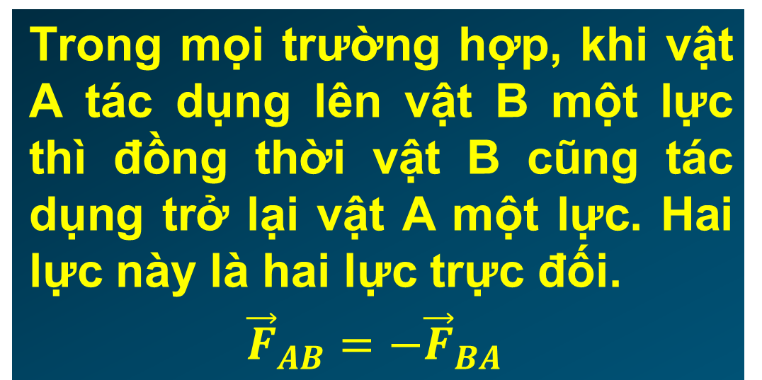
I. ĐỊNH LUẬT 3 NEWTON
2. Định luật 3 Newton
Trong mọi trường hợp, khi vật A tác dụng lên vật B một lực thì đồng thời vật B cũng tác dụng trở lại vật A một lực. Hai lực này là hai lực trực đối.
$${\vec{F}}_{AB}=−{\vec{F}}_{BA}$$
$${\vec{F}}_{BA}$$
$${\vec{F}}_{AB}$$
A
B
$${\vec{F}}_{BA}$$
$${\vec{F}}_{AB}$$
A
B
Hai lực trực đối là hai lực tác dụng theo cùng một đường thẳng, ngược chiều nhau, có độ lớn bằng nhau và điểm đặt lên hai vật khác nhau

Slide 12
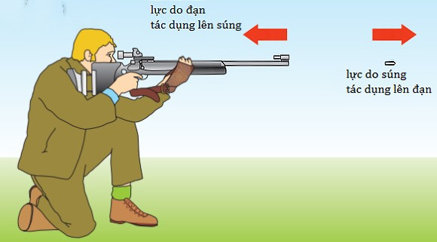
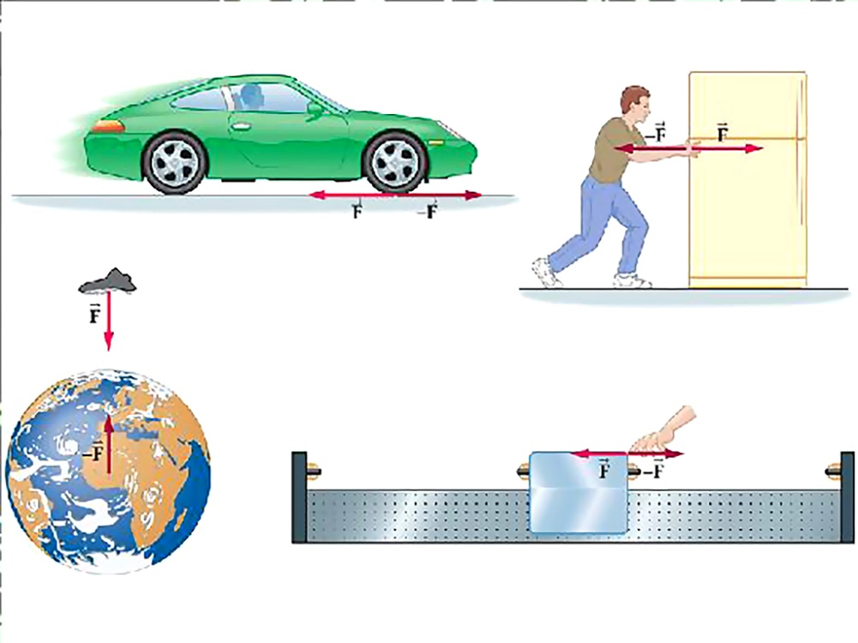
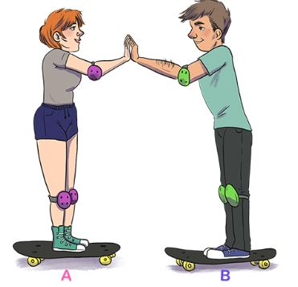
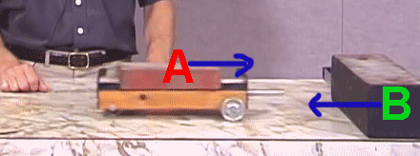
Lực do người B tác dụng lên người A
Lực do người A tác dụng lên người B

Slide 13
II. CÁC ĐẶC ĐIỂM CỦA LỰC VÀ PHẢN LỰC
Trong tương tác giữa hai vật, một lực gọi là lực tác dụng còn lực kia gọi là phản lực.
Cặp lực và phản lực có những đặc điểm gì?
Cặp lực và phản lực có phải là hai lực cân bằng hay không? Tại sao?
Đặc điểm:
Xuất hiện và mất đi đồng thời
Ngược hướng, có độ lớn bằng nhau và đặt vào 2 vật khác nhau.

Slide 14
LUYỆN TẬP

Slide 15
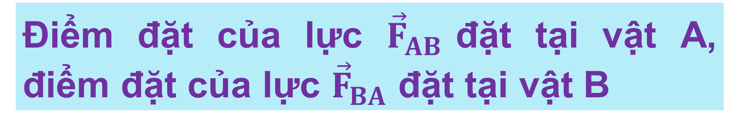




Hãy chỉ rõ điểm đặt của mỗi lực trong mỗi cặp lực ở Hình 16.2 a, b.
$${\vec{F}}_{AB}$$
$${\vec{F}}_{BA}$$
$${\vec{F}}_{AB}$$
$${\vec{F}}_{BA}$$
A
B
A
B
a)
b)
Điểm đặt của lực ${\vec{F}}_{AB}$đặt tại vật A, điểm đặt của lực ${\vec{F}}_{BA}$ đặt tại vật B

Slide 16
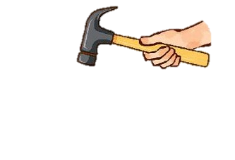
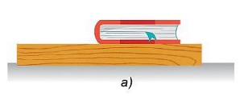
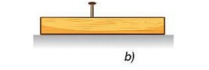
PHIẾU SỐ 2
Hãy chỉ ra các cặp lực và phản lực trong hai trường hợp trên:
Quyển sách nằm yên trên mặt bàn.
Dùng búa đóng đinh vào gỗ.
2. Quyển sách nằm yên có phải là kết quả của sự cân bằng giữa lực và phản lực hay không?
3. Lực do búa tác dụng vào đinh và phản lực của đinh lên búa có các đặc điểm gì?

Slide 17




PHIẾU 2
Câu 1
Cặp lực và phản lực
$$\vec{N}$$
$$\vec{N}$$
$${\vec{N}}^{′}$$
$${\vec{N}}^{′}$$

Slide 18

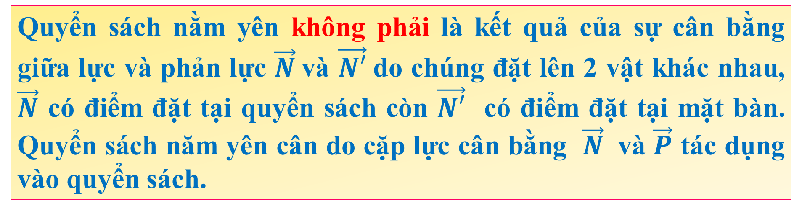


PHIẾU 2
$$\vec{N}$$
Câu 2
$$\vec{P}$$
$${\vec{N}}^{′}$$
Quyển sách nằm yên không phải là kết quả của sự cân bằng giữa lực và phản lực $\vec{N}$và $\vec{N′}$do chúng đặt lên 2 vật khác nhau, $\vec{N}$ có điểm đặt tại quyển sách còn $\vec{N′}$ có điểm đặt tại mặt bàn. Quyển sách năm yên cân do cặp lực cân bằng $\vec{N}$ và $\vec{P}$ tác dụng vào quyển sách.

Slide 19
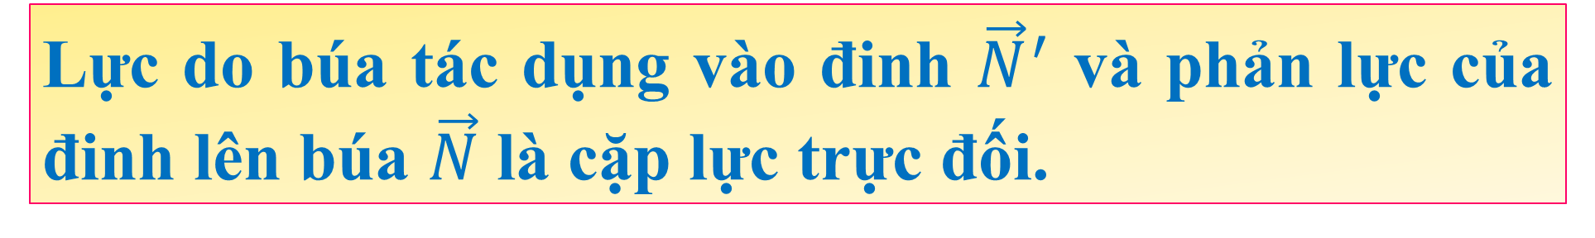


PHIẾU 2
$$\vec{N}$$
Câu 3
$${\vec{N}}^{′}$$
Lực do búa tác dụng vào đinh ${\vec{N}}^{′}$ và phản lực của đinh lên búa $\vec{N}$ là cặp lực trực đối.

Slide 20
PHIẾU SỐ 3
Trong thí nghiệm mở đầu bài học, nếu cả hai người cùng kéo nhưng để lực kế di chuyển về phía một người (ví dụ cùng di chuyển hai lực kế sang phải) thì số chỉ của hai lực kẽ sẽ giống nhau hay khác nhau? Làm TN kiểm tra dự đoán.
Nêu thêm một số ví dụ trong thực tế và thảo luận để làm sáng tỏ các đặc điểm sau đây của lực và phản lực:
Lực và phản lực luôn xuất hiện thành từng cặp (xuất hiện hoặc mất đi đồng thời).
Lực và phản lực cùng tác dụng theo một đường thẳng, cùng độ lớn nhưng ngược chiều (hai lực như vậy là hai lực trực đối).
Lực và phản lực không cân bằng nhau (vì chúng đặt vào hai vật khác nhau.
Cặp lực và phản lực là hai lực cùng loại.

Slide 21
PHIẾU 3
Câu 1
Số chỉ của hai lực kế giống nhau. Vì theo định luật 3 Newton, lực kế 1 tác dụng lực vào lực kế 2 một lực thì lực kế 2 cũng sẽ tác dụng vào lực kế 1 một lực có độ lớn tương đương.

Slide 22
PHIẾU 3
Câu 2
Lực do người B tác dụng lên người A
Lực do người A tác dụng lên người B
- Khi người A tác dụng vào người B một lực thì người B cũng tác dụng lại người A một lực.
- Hai lực này ngược chiều nhau làm hai người chuyển động theo hai chiều ngược nhau và có độ lớn bằng nhau.
- Hai lực này có điểm đặt khác nhau, lực do người A tác dụng có điểm đặt tại người B, lực do người B tác dụng có điểm đặt tại người A.
- Một trong 2 lực là lực tác dụng còn lực kia là phản lực.

Slide 23
PHIẾU 3
Câu 2
- Khi súng tác dụng vào đạn một lực về phía trước thì đạn cũng tác dụng lại súng một lực về phía sau, hai lược này có độ lớn bằng nhau.
- Hai lực này có điểm đặt khác nhau, lực do súng tác dụng có điểm đặt tại đạn, lực do đạn tác dụng có điểm đặt tại súng.
- Một trong 2 lực là lực tác dụng còn lực kia là phản lực.

Slide 24
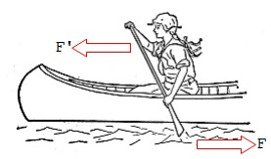
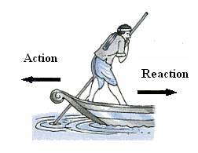
PHIẾU 3
Câu 2
- Khi tay chèo tác dụng vào nước một lực về phía sau thì nước cũng tác dụng lại tay một lực về phía trước, hai lược này có độ lớn bằng nhau.
- Hai lực này có điểm đặt khác nhau, lực do tay chèo tác dụng có điểm đặt tại nước, lực do nước tác dụng có điểm đặt tại tay chèo.
- Một trong 2 lực là lực tác dụng còn lực kia là phản lực.

Slide 25
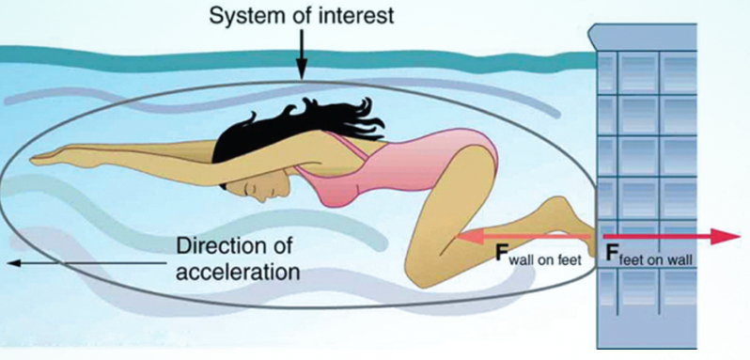
PHIẾU 3
Câu 2
- Khi chân tác dụng vào thành bể một lực về phía sau thì thành bể cũng tác dụng lại chân một lực về phía trước, hai lược này có độ lớn bằng nhau, ngược chiều.
- Hai lực này có điểm đặt khác nhau, lực do chân tác dụng có điểm đặt tại thành bể, lực do thành bể tác dụng có điểm đặt tại chân người.
- Một trong 2 lực là lực tác dụng còn lực kia là phản lực.

Slide 26
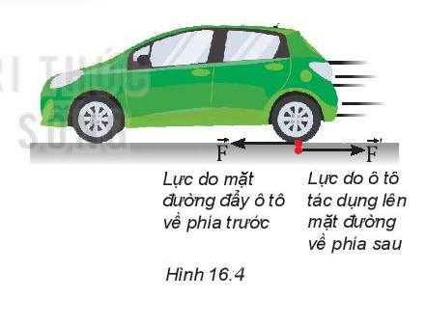
PHIẾU SỐ 4
Một ô tô chuyển động trên mặt đường (Hình 16.4), nếu lực do ô tô tác dụng lên mặt đường có độ lớn bằng lực mà mặt đường đẩy ô tô thì tại sao chúng không “khử nhau”?

Slide 27
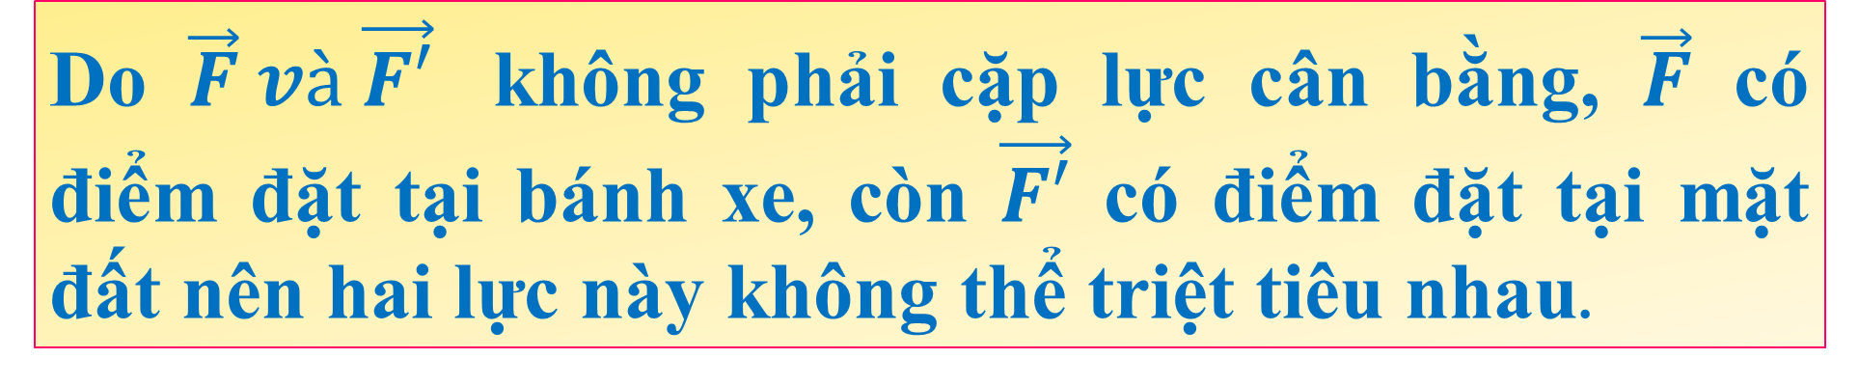
PHIẾU 3
Do $\vec{F} và \vec{F′}$ không phải cặp lực cân bằng, $\vec{F}$ có điểm đặt tại bánh xe, còn $\vec{F′}$ có điểm đặt tại mặt đất nên hai lực này không thể triệt tiêu nhau.

Slide 28
VẬN DỤNG

Slide 29
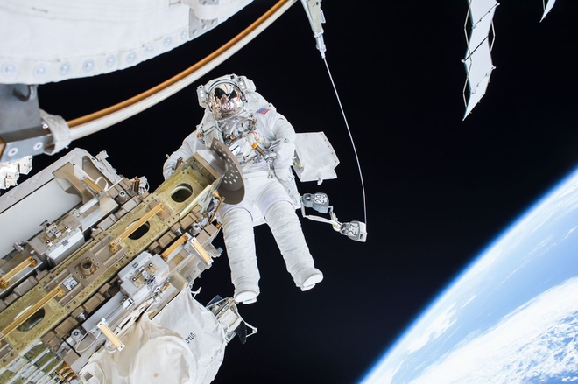

CÂU 1
Một phi hành gia sau khi chuẩn bị đầy đủ phương tiện kĩ thuật đã ra khỏi tàu và làm việc trong không gian tuy nhiên ông lại quên một việc hết sức quan trọng là không buộc sợi dây giữa mình và con tàu. Tại sao việc buộc dây là hết sức quan trọng? Bằng cách nào người đó có thể về tàu?

Slide 30
CÂU 1
Phi hành gia không thể đi bộ về tàu được.
Muốn về tàu thì phi hành gia phải kéo vào sợi dây một lực, theo định luật III Newton sợi dây sẽ tác dụng lại phi hành gia một lực gọi là lực căng dây, lực căng của sợi dây sẽ kéo phi hành gia về tàu.

Slide 31

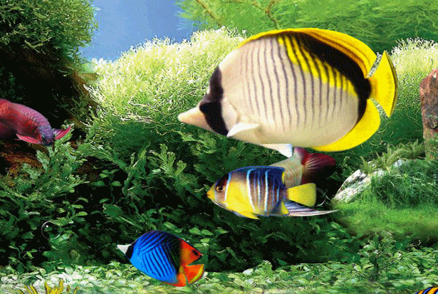
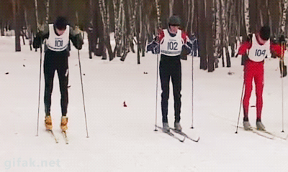
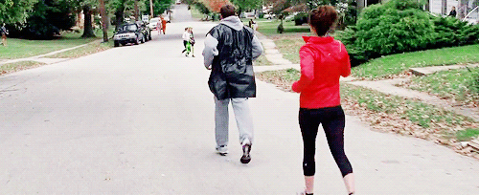
CÂU 2
Tại sao cá có thể bơi được trong nước?
Tại sao chim có thể bay được?
Tại sao người trượt tuyết thường dùng gậy để di chuyển?
Nhờ vào lực nào con người có thể đi đứng chạy nhảy được?

Slide 32


